Slide 1

Chủ đề 3: Use Case Diagram

Slide 2
Nội dung
Tổng quan về xác định yêu cầu
Các loại yêu cầu
Xác định yêu cầu
Mô hình hoá yêu cầu người dùng sử dụng Use Case Diagram

Slide 3
YÊU CẦU CỦA NGƯỜI DÙNG

Slide 4
Yêu cầu phần mềm
Yêu cầu người dùng - User requirements
Các phát biểu bằng ngôn ngữ tự nhiên cộng với các sơ đồ về các dịch vụ mà hệ thống cung cấp và các ràng buộc về vận hành.
Được viết cho khách hàng.
Yêu cầu hệ thống – System requirements
Một tài liệu có cấu trúc bao gồm các mô tả chi tiết về các chức năng và dịch vụ của hệ thống cùng với các ràng buộc về vận hành.
Định nghĩa cái gì cần được cài đặt
Có thể là một phần của một hợp đồng giữa khách hàng và người nhận thầu.

Slide 5
Xác định yêu cầu
Khi nào thực hiện xác định yêu cầu?
Quy trình thực hiện xác định yêu cầu ?
Đặc tả yêu cầu người dùng như thế nào ?

Slide 6
Xác định yêu cầu (tt)
Xác định yêu cầu được thực hiện trong các trường hợp sau:
Có yêu cầu từ phía khách hàng
Kế hoạch thực hiện dự án được chấp nhận (Project proposed)

Slide 7
Xác định và thu thập yêu cầu
Phân loại yêu cầu: Có 2 loại yêu cầu chính:
Yêu cầu chức năng (functional requirements):
Là danh sách các công việc sẽ được thực hiện trên máy tính cùng với các thông tin mô tả tương ứng.
Yêu cầu phi chức năng (non--functional requirements)
Là các yêu cầu liên quan đến chất lượng phần mềm. (Yêu cầu về chất lượng PM)
Là sự ràng buộc trên cách thức thực hiện yêu cầu chức năng.

Slide 8
Ví dụ Phân loại yêu cầu
Yêu cầu | Loại
Thống kê doanh thu bán hàng | Chức năng
Tra cứu sách | Chức năng
Xử lý và phản hồi nhanh | Phi chức năng
Bảo mật mật khẩu | Phi chức năng

Slide 9
Yêu cầu chức năng
Được chia làm 2 loại:
Yêu cầu chức năng nghiệp vụ.
Yêu cầu chức năng hệ thống.

Slide 10
Yêu cầu chức năng nghiệp vụ
Các chức năng của PM
tương ứng với công việc có thật trong thế giới thực.
Có 4 loại chức năng chính ứng với 4 loại nghiệp vụ thông dụng trong các lĩnh vực:
Chức năng Lưu trữ
Chức năng Tra cứu
Chức năng Tính toán
Chức năng Kết xuất

Slide 11
Yêu cầu chức năng nghiệp vụ (tt)
Chức năng lưu trữ:
Tương ứng với các công việc ghi chép thông tin sổ sách.
VD: ghi nhận điểm thi kết thúc học phần của sinh viên với qui định điểm số (từ
0 đến 10)
Chức năng tra cứu:
Tương ứng với các công việc tìm kiếm và xem thông tin tương ứng.
VD: tìm sách và xem tình trạng sách
Chức năng tính toán:
Tương ứng với các công việc tính toán (theo qui định, công thức cho trước)
VD: tính tiền phạt trả sách trễ hạn theo qui định phạt
Chức năng kết xuất:
Tương ứng với các công việc lập các báo cáo (theo biểu mẫu cho trước)
VD: Lập báo cáo thống kê về số lượt mượn sách theo từng thể loại trong năm

Slide 12
Yêu cầu chức năng hệ thống
Là các chức năng PM phải phát sinh thêm khi tiến hành các công việc trên máy tính thay vì trong thế giới thực.
Là các chức năng không tương ứng với bất kỳ công việc nào trong thế giới thực (có nhu cầu nhưng không thể thực hiện thủ công).
Một số chức năng hệ thống thông dụng sau:
Phân quyền sử dụng giữa các loại người dùng.
Sao lưu, backup, phục hồi thông tin.
Định cấu hình thiết bị, ngày giờ làm việc.
Mô phỏng hoạt động thế giới thực.
Báo động, nhắc nhở người dùng.

Slide 13
Yêu cầu chức năng hệ thống (tt)
Phân quyền sử dụng giữa các loại người dùng.
VD: Phân quyền cho 3 loại người dùng trong phần
mềm quản lý thư viện.
Quản trị hệ thống: có quyền sử dụng tất cả các chức năng.
Thủ thư: chỉ sử dụng các chức năng liên quan đến việc mượn trả sách.
Độc giả: chỉ sử dụng chức năng tra cứu.
Sao lưu, backup, phục hồi thông tin.
VD: Sao lưu thông tin các học sinh đã ra trường và chỉ phục hồi khi cần thiết.

Slide 14
Phân quyền sử dụng
Thủ thư và Quản trị phải đăng nhập trước khi sử dụng
STT | Chức năng | Độc giả | Thủ thư | Quản trị Hệ thống
1 | Lập thẻ độc giả |  | X | X
2 | Tiếp nhận sách mới |  | X | X
3 | Tra cứu sách | X | X | X
4 | Cho mượn sách |  | X | X
5 | Nhận trả sách |  | X | X
6 | Lập báo cáo |  | X | X
7 | Thay đổi qui định |  |  | X
8 | Sao lưu, phục hồi |  |  | X
9 | … |  |  | X _{L}
CH3 -
14 HIEN
TH

Slide 15
Yêu cầu chức năng hệ thống (tt)
Định cấu hình thiết bị, ngày giờ làm việc.
Chọn loại máy in, kích thước giấy, niên khoá hiện
hành, tháng làm việc hiện tại…
Báo động, nhắc nhở người dùng.
Nhắc nhở thủ thư gởi giấy báo đòi sách khi có độc giả mượn sách quá hạn.
Báo động khi có khách hàng thiếu nợ quá lâu hay số tiền quá lớn.

Slide 16
Yêu cầu phi chức năng
Yêu cầu về sản phẩm:
Yêu cầu khả dụng
Yêu cầu hiệu quả (về hiệu năng, về không gian), tốc độ xử lý
Yêu cầu về độ tin cậy
Yêu cầu khả chuyển
Yêu cầu về tổ chức:
Yêu cầu chuyển giao
Yêu cầu triển khai
Yêu cầu về chuẩn
Yêu cầu mở rộng:
Yêu cầu hoạt động bên trong
Yêu cầu đạo đức
Yêu cầu pháp lý
Yêu cầu về cá nhân
Yêu cầu an toàn

Slide 17
Xác định và thu thập yêu cầu
Khái niệm:
Quá trình nắm bắt yêu cầu
Làm rõ yêu cầu
Gợi mở yêu cầu
Kỹ thuật thu thập yêu cầu:
Phỏng vấn
Bảng câu hỏi
Nghiên cứu các tài liệu
Quan sát thực tế
Lập kịch bản (scenarios)
Phân tích thiết kế nhóm (JAD)

Slide 18
Nội dung khảo sát
Hiện trạng nghiệp vụ
Hiện trạng tổ chức
Hiện trạng tin học

Slide 19
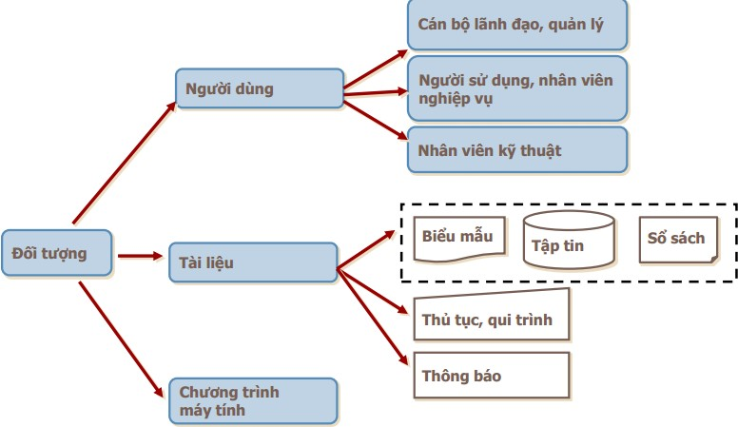
Đối tượng khảo sát

Slide 20
Phỏng vấn
Phỏng vấn cá nhân/phỏng vấn nhóm?
Phỏng vấn cá nhân
Phỏng vấn nhóm
Phỏng vấn tự do/phỏng vấn có định hướng?
Phỏng vấn tự do
Người được hỏi có cảm giác thoải mái, cung cấp nhiều thông tin sâu sắc
Nguy cơ: không có được những thông tin cần thiết, thông tin khó hệ
thống được
Phỏng vấn có định hướng
Người được hỏi có thể cảm thấy không thoải mái, ít có khả năng ghi nhận được nhận xét, ý kiến, suy nghĩ riêng của người được phỏng vấn, ít cảm nhận được thái độ của họ đối với hiện trạng.
Có thể định hướng nội dung cần tìm hiểu, có thể hệ thống hóa các vấn
đề ghi nhận được

Slide 21
Phỏng vấn (tt)
Làm việc với cấp lãnh đạo để nắm mục tiêu của hệ thống phần mềm cần xây dựng, những đối tượng cần phỏng vấn
Yêu cầu cấp lãnh đạo thông báo xuống các phòng ban, đơn vị để hợp tác
Phân tích để xác định đúng và đủ những đối tượng cần phỏng vấn
Hẹn lịch làm việc
Xác định trước vị trí/trách nhiệm của người sắp phỏng vấn

Slide 22
Phỏng vấn (tt)
Khi tìm hiểu, cần ghi nhận các thông tin:
Nội dung: cái gì?
Bao giờ có: thời gian + thời hạn
Bằng cách nào có nội dung thông tin đó
Nội dung đó ở dạng gì?
Đánh giá của người được phỏng vấn về tình hình hiện tại
thực hiện nghiệp vụ
Không nên:
Đưa nhận xét cá nhân của người phỏng vấn
Dùng thuật ngữ/ngôn ngữ Tin học

Slide 23

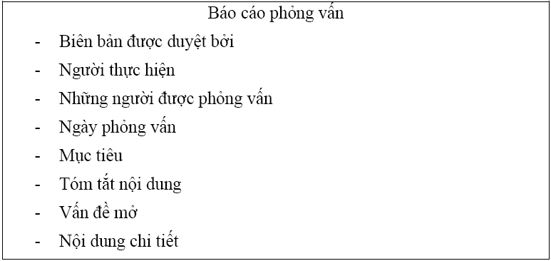
Phỏng vấn (tt)
Sau khi phỏng vấn
Lập báo cáo phỏng vấn sau khi kết thúc cuộc phỏng
vấn. Thường theo mẫu:
23

Slide 24
Sử dụng bảng câu hỏi
Phải trình bày rõ:
Mục đích của bảng câu hỏi,
Mục đích sử dụng những thông tin trong bảng câu hỏi,
Tính bảo mật thông tin trả lời (không tiết lộ ai là người cung cấp thông tin, không để lộ ra ngoài tổ chức…)
Hướng dẫn cách điền: rất cần thiết, cần lưu ý để tránh hiểu nhầm
Thời hạn trả về
Cần nhắc khi gần đến thời hạn
Câu hỏi trình bày rõ ràng
Hình thức bảng câu hỏi phải dễ dàng để xử lý tự động
Cần để dành chỗ để ghi câu trả lời.
Thêm chỗ cho lời bình
Không phải chỉ ở cuối trang, hay cuối bảng câu hỏi,
Nên dự kiến những câu hỏi nào sẽ có ý kiến thêm thì nên có sẵn chỗ để ghi lời bình ngay dưới câu hỏi đó)

Slide 25
Nghiên cứu các tài liệu
Các tài liệu (có thể tìm hiểu những văn bản chung)
Những quy định nội bộ
Các báo cáo liên quan
Những quy định về quy trình nghiệp vụ
Rất khó có đầy đủ văn bản quy định về quy trình nghiệp vụ
Đơn vị đạt chuẩn ISO?
Những quy định “bất thành văn” !!!
Thường dễ tiến hành hơn kỹ thuật phỏng vấn hay bảng câu hỏi
Thường được tiến hành trước làm cơ sở chuẩn bị cho
việc phỏng vấn hay dùng bảng câu hỏi

Slide 26
Quan sát thực tế
Tiến hành sau cùng (nếu cần thiết)
Kiểm tra lại:
Đã hiểu đúng nghiệp vụ hiện tại?
Có những ngoại lệ?
Phát hiện những khó khăn, lỗ hổng trong quy trình
nghiệp vụ

Slide 27
Phương pháp lập kịch bản
Ý tưởng:
Xem phần mềm như một vở kịch
Phân chức năng thành những tình huống sử dụng
Mỗi tình huống sử dụng cho một kịch bản diễn
Ưu điểm:
Yêu cầu được gom nhóm và có cấu trúc
Yêu cầu được mô tả chi tiết vả rõ ràng

Slide 28
Phương pháp lập kịch bản (tt)
Chức năng (màn diễn) | Tình huống (cảnh diễn) | Mô tả (kịch bản)
Đăng nhập | Người dùng đăng nhập thành công | Hệ thống: yêu cầu tên đăng nhập và mật khẩu Người dùng: cung cấp thông tin rồi đề nghị đăng nhập Hệ thống: Chuyển tới màn hình chính
 | Người dùng đăng nhập thành công | Hệ thống: yêu cầu tên đăng nhập và mật khẩu Người dùng: cung cấp thông tin rồi đề nghị đăng nhập Hệ thống: thông báo sai và đề nghị cung cấp lại
 | Quản trị đăng nhập thành công | Hệ thống: yêu cầu tên đăng nhập, mật khẩu và câu hỏi bí mật Người dùng: cung cấp thông tin rồi đề nghị đăng nhập Hệ thống: Chuyển tới màn hình chính
OOAD | Quản trị đăng nhập thành công | Hệ thống: yêu cầu tên đăng nhập, mật khẩu và câu hỏi bí mật Người dùng: cung cấp thông tin rồi đề nghị đăng nhập Hệ thống: thông báo sai và đề nghị cung cấp lại CH3 - 28 HIENLTH

Slide 29


Phân tích thiết kế nhóm - JAD
JAD – Joint Application Design
Kỹ thuật áp dụng cho các giai đoạn phân tích yêu cầu và đặc tả
Các nhà phát triển và khách hàng làm việc như một nhóm chung và có trách nhiệm chung đối với kết quả đầu ra.
Nhóm làm việc sẽ thảo luận các yêu cầu cần có, thiết kế các màn hình và báo cáo, xây dựng mô hình định khung nhanh, rút ra các đặc tả
Chủ yếu dựa trên sự đồng thuận (consensus)

Slide 30
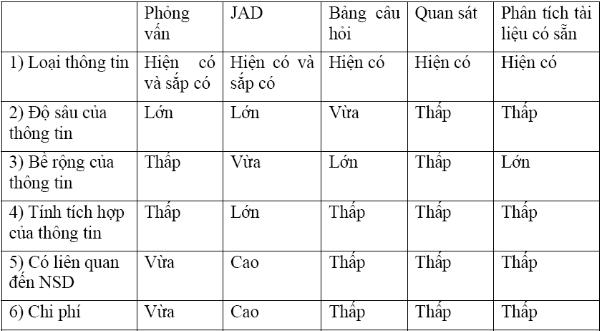
Kỹ thuật thu thập yêu cầu
Một số tiêu chí để chọn kỹ thuật phù hợp
30

Slide 31



Quản lý thay đổi
Xác định
vấn đề
Phân tích vấn đề, đặc tả thay đổi
Phân tích thay đổi & đánh giá chi phí
Thực hiện thay đổi
Yêu cầu đã
chỉnh sửa

Slide 32
Quản lý thay đổi yêu cầu
Nên áp dụng cho tất cả các thay đổi được đề xuất đối với bộ yêu cầu.
Các giai đoạn chính
Phân tích vấn đề: Thảo luận về vấn đề của các yêu cầu và đề xuất thay đổi; Bổ sung chi tiết; Chốt lại những điểm sẽ thay đổi.
Phân tích thay đổi và đánh giá chi phí. Đánh giá hiệu ứng của thay đổi đối với các yêu cầu khác; Ra quyết định có thực hiện thay đổi hay không.
Thực hiện thay đổi. Cập nhật tài liệu yêu cầu và các tài
liệu khác để thực hiện thay đổi đã xét.

Slide 33
Mô hình hóa nghiệp vụ
Mô hình hóa nghiệp vụ
(Business Modeling)
Use Case Diagram
Activity Diagram
Mô hình hóa cấu trúc
(Structural Modeling)
Mô hình hóa hành vi
(Behavioral Modeling)
Class Diagram
Object Diagram
CRC Card
Sequency Diagram
Communication Diagram
State Diagram

Slide 34
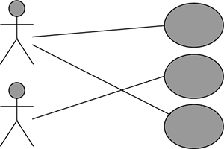

Use Case Diagram
Association
Use case
Actor
Use case name
Actor name
System boundary

Slide 35
Nội dung
Use case và biểu đồ Use Case
3 thành phần của biểu đồ Use Case
Tạo quan hệ giữa các Use Case
Vai trò của biểu đồ Use Case
Ví dụ

Slide 36
Use Case Diagram
Tập trung vào người sử dụng của hệ thống
Đưa ra những vai trò của người sử dụng khi tương tác với hệ thống
Đưa ra những dịch vụ cơ bản (Use Case)
Đưa ra hình ảnh tương tác giữa các user hay các vai trò

Slide 37
Use Case Diagram
Ghi nhận chức năng hệ thống dưới góc nhìn của người sử dụng
Được xây dựng trong giai đoạn đầu của quy trình CNPM
Mục tiêu:
Đặc tả ngữ cảnh của 01 hệ thống
Nắm bắt các yêu cầu của hệ thống
Xác nhận tính hợp lệ của kiến trúc hệ thống
Định hướng quá trình cài đặt và phát sinh các trường hợp test
Được dùng bởi nhà phân tích

Slide 38

Ví dụ
Xét phần mềm Quản lý học sinh cấp III
STT | Yêu cầu
1 | Tiếp nhận học sinh
2 | Lập danh sách lớp
3 | Tra cứu học sinh
4 | Nhận bảng điểm môn
5 | Xem báo cáo tổng kết
6 | Thay đổi quy định
Nhóm người dùng
Giáo vụ?
Giáo vụ?
Mọi người? Phụ huynh? Học sinh?
Giáo viên? Giáo vụ?
Ban giám hiệu?
Ban giám hiệu? Quản trị hệ thống?
Một nhóm người dùng tương ứng với một Actor
Mỗi Nhóm người dùng (Actor) được quyền sử dụng một hay nhiều
chức năng trong hệ thống
Một chức năng có thể cho phép nhiều Nhóm người dùng sử dụng
Nhiều nhóm người dùng có cùng các quyền hạn giống nhau
➔ Nên xét là 1 Actor hay nhiều Actor?
Việc xác định Actor phụ thuộc ngữ cảnh và quy trình thực tế

Slide 39
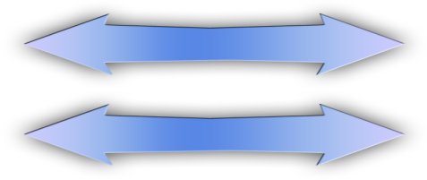
Ví dụ
Xét phần mềm Quản lý thư viện
STT | Yêu cầu
1 | Lập thẻ độc giả
2 | Nhận sách mới
3 | Tra cứu sách
4 | Lập phiếu mượn
5 | Nhận trả sách
6 | Thay đổi quy định
Nhóm người dùng
Thủ thư
Thủ thư
Thủ thư? Độc giả? Khách bất kỳ?
Thủ thư
Thủ thư
Thủ thư? Quản trị hệ thống?

Slide 40




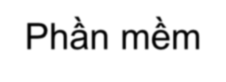








Actor ⬄ Phần cứng ngoại vi
Tác nhân BÊN NGOÀI hệ thống
Có tương tác với hệ thống
Con người
Tên Actor
Actor is a role, not a specific person
Phần mềm
Phần mềm khác
Phần cứng

Slide 41


Ví dụ
Ví dụ:
Phần mềm quản lý Siêu thị:
Đọc thông tin từ thiết bị đọc mã vạch
Phần mềm quản lý cửa tự động:
Đọc thông tin từ camera
Phát lệnh điều khiển mở cửa
Các thiết bị ngoại vi
mà phần mềm cần tương tác
Phần mềm quản lý ra vào các phòng trong công sở
Đọc tín hiệu từ đầu đọc thẻ từ
Phát lệnh điều khiển mở cửa
Phần mềm chống trộm
Đọc tín hiệu từ camera, sensor
Phát lệnh điều khiển ra loa, đèn, điện thoại…
Có cần liệt kê
tất cả thiết bị ngoại vi?

Slide 42

Actor ⬄ Phần mềm khác
Tác nhân BÊN NGOÀI hệ thống
Có tương tác với hệ thống
Con người
Tên Actor
Actor is a role, not a specific person
Phần mềm
Phần mềm khác
Phần cứng

Slide 43
Ví dụ
Kết xuất/nạp dữ liệu từ Excel
Kết xuất dữ liệu báo cáo ra phần mềm gửi email (Microsoft Outlook, Outlook Express…)
Phần mềm trung gian kết nối để chuyển đổi email từ dạng Web-based sang POP3 (ví dụ Yahoo!Pop)
…

Slide 44
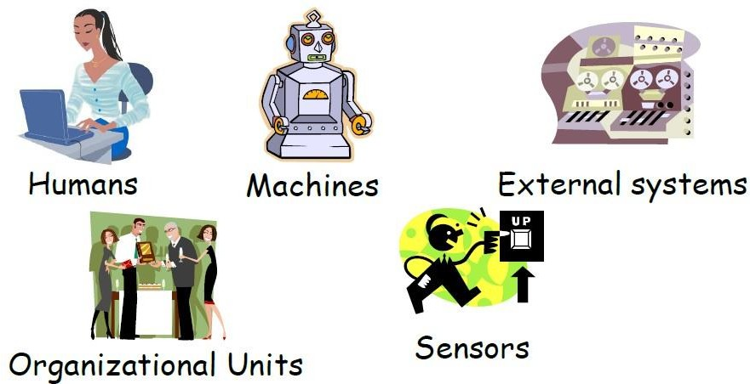
Tìm Actor?

Slide 45
Nhận diện các Actor
Trả lời một số câu hỏi như:
Ai là người sử dụng chức năng chính của hệ thống?
Ai cần sự hỗ trợ từ hệ thống để thực hiện công việc thường nhật của họ?
Ai phải thực hiện công việc bảo dưỡng, quản trị và giữ cho hệ thống hoạt động?
Hệ thống sẽ kiểm soát thiết bị phần cứng nào?
Hệ thống đang xây dựng cần tương tác với những hệ thống khác hay không ?
Ai hoặc vật thể nào quan tâm đến hay chịu ảnh hưởng
bởi kết quả mà hệ thống phần mềm tạo ra?

Slide 46
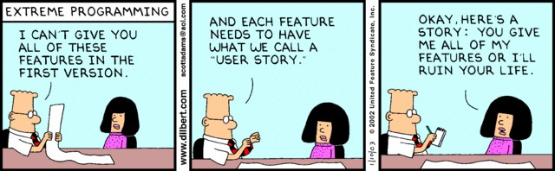
What is a user story?
An abbreviated description of a use case
Used in agile development
Answers 3 questions:
1.Who? 2.Does what? 3.And why?
As a <type of user>,
I want <some behavior from the system>
so that <some value is achieved>

Slide 47
Khái niệm Use-Case
Một Use-Case là một chuỗi các hành động mà hệ thống thực hiện mang lại một kết quả quan sát được đối với actor.
Có thể hiểu một Use-Case là một chức năng của hệ thống, mang một ý nghĩa nhất định đối với người dung
Được biểu diễn bằng hình Ellipse, bao gồm: tên, luồng sự kiện, kịch bản
Use-Case

Slide 48
Khái niệm Use-Case
Use-Case
Mỗi use case có các thuộc tính sau:
Action Steps
Extension Points
Exceptions
Pre-Conditions
Post-Conditions

Slide 49
Khái niệm Use-Case
Use-Case
Action Steps:
Mô tả các bước thông thường tương tác giữa người dùng và hệ thống khi thực hiện Use case này

Slide 50
Khái niệm Use-Case
Action Steps:
Chọn chức năng xem thời khóa biểu
Hiển thị màn hình cho phép người dùng chọn thông tin cần xem gì
Chọn niên khóa từ danh sách hiện có trong hệ thống
Chọn học kỳ từ danh sách hiện có trong hệ thống
Chọn lớp hoặc tên giảng viên cần xem trong danh sách lớp và giảng viên hiện có trong hệ thống
Hiển thị thông tin chi tiết thời khóa biểu lớp hoặc
thời khóa biểu của giảng viên

Slide 51
Khái niệm Use-Case
Use-Case
Extension Points:
Mô tả các trường hợp ngoại lệ khi sử dụng Use case này

Slide 52
Khái niệm Use-Case
Extension Points:
Nếu người dùng hủy bỏ chức năng xem thời khóa biểu thì hệ thống quay trở lại màn hình trước khi người dùng chọn chức năng xem thời khóa biểu
Nếu người dùng chọn xem thời khóa biểu của tất cả các lớp thì hiển thị TKB của tất cả các lớp các lớp
Người dùng có thể chọn xem thời khóa biểu của tất cả các giảng viên
Người dùng có thể in thời khóa biểu của từng lớp
Người dùng có thể in thời khóa biểu của từng giảng
viên

Slide 53
Khái niệm Use-Case
Use-Case
Exceptions
Xử lý lỗi xảy ra trong quá trình người dùng sử dụng chức năng này

Slide 54
Khái niệm Use-Case
Exceptions
Người dùng chọn lớp chưa có thông tin, hệ thống báo lỗi và yêu cầu người dùng chọn lớp khác
Người dùng chọn giảng viên chưa có thông tin, hệ thống báo lỗi và yêu cầu người dùng chọn giảng viên khác
Trình duyệt không hiển thị được do lỗi javascript, hệ thống báo lỗi và yêu cầu người dùng chọn trình duyệt khác (ví dụ FireFox, Mozila,..)

Slide 55
Khái niệm Use-Case
Exceptions
Trình duyệt không hiển thị được do lỗi đường truyền mạng (Request timeout) hệ thống yêu cầu người dùng refresh lại chức năng này
Trình duyệt không hiển thị được do lỗi kết nối CSDL (Connection) hệ thống yêu cầu người dùng refresh lại chức năng này
…

Slide 56
Khái niệm Use-Case
Use-Case
Pre-Conditions
Điều kiện cần để thực hiện hành động

Slide 57
Khái niệm Use-Case
Use-Case
Post-Conditions
Điều kiện cần để kết thúc hành động

Slide 58

Ví dụ
Xét phần mềm Quản lý học sinh cấp III
STT | Yêu cầu
1 | Tiếp nhận học sinh
2 | Lập danh sách lớp
3 | Tra cứu học sinh
4 | Nhận bảng điểm môn
5 | Xem báo cáo tổng kết
6 | Thay đổi quy định
Bao gồm cả tính năng
Thêm mới, Xóa, và Sửa
Có bao nhiêu Use-case trong ví dụ này?

Slide 59

Ví dụ
Xét phần mềm Quản lý học sinh cấp III
STT | Yêu cầu
1 | Tiếp nhận học sinh
2 | Lập danh sách lớp
3 | Tra cứu học sinh
4 | Nhận bảng điểm môn
5 | Xem báo cáo tổng kết
6 | Thay đổi quy định
Bao gồm cả tính năng Thêm mới, Xóa, và Sửa
Có bao nhiêu Use-case trong ví dụ này?

Slide 60
Ví dụ
Xét phần mềm Quản lý thư viện
STT | Yêu cầu
1 | Lập thẻ độc giả
2 | Nhận sách mới
3 | Tra cứu học sinh
4 | Lập phiếu mượn
5 | Nhận trả sách
6 | Thay đổi quy định
Có bao nhiêu Use-case trong ví dụ này?

Slide 61
Ví dụ
Phần mềm thí nghiệm mạch điện
STT | Yêu cầu
1 | Sắp đặt mạch điện
2 | Cung cấp nguồn điện
3 | Thay đổi thông số
4 | Lưu bài thí nghiệm
5 | Lấy lại thí nghiệm
6 | Thay đổi quy định
Có bao nhiêu Use-case trong ví dụ này?

Slide 62
Tìm kiếm Use Case
Trả lời một số câu hỏi như:
Actor yêu cầu chức năng gì của hệ thống?
Actor cần phải đọc, tạo, xoá, sửa đổi hoặc lưu trữ thông tin nào đó của hệ thống không?
Actor cần thiết phải được cảnh báo về những sự kiện trong hệ thống, hay actor cần phải báo hiệu cho hệ thống về vấn đề nào đó không?
Hệ thống có thể hỗ trợ một số công việc thường nhật của actor nào đó hay không?

Slide 63
Tìm kiếm Use Case (tt)
Một số câu hỏi khác cần chú ý:
Hệ thống cần dữ liệu input/ouput nào? Dữ liệu đó đến từ đâu?
Những khó khăn nào liên quan đến hiện thực của hệ thống hiện tại (chẳng hạn hệ thống quản lý bằng giấy tờ nên được thay thế bằng hệ thống quản lý trên máy tính)?

Slide 64
Sơ đồ Use-case
Sự tương tác giữa Actor và Use-case
Chiều của mũi tên thể hiện vai trò chủ động trong sự tương tác
Kiểm tra tài khoản
Khách hàng
Rút tiền

Slide 65
Actors and System boundary
Bank System
System boundary?
Customer
ATM System
Bank Teller

Slide 66
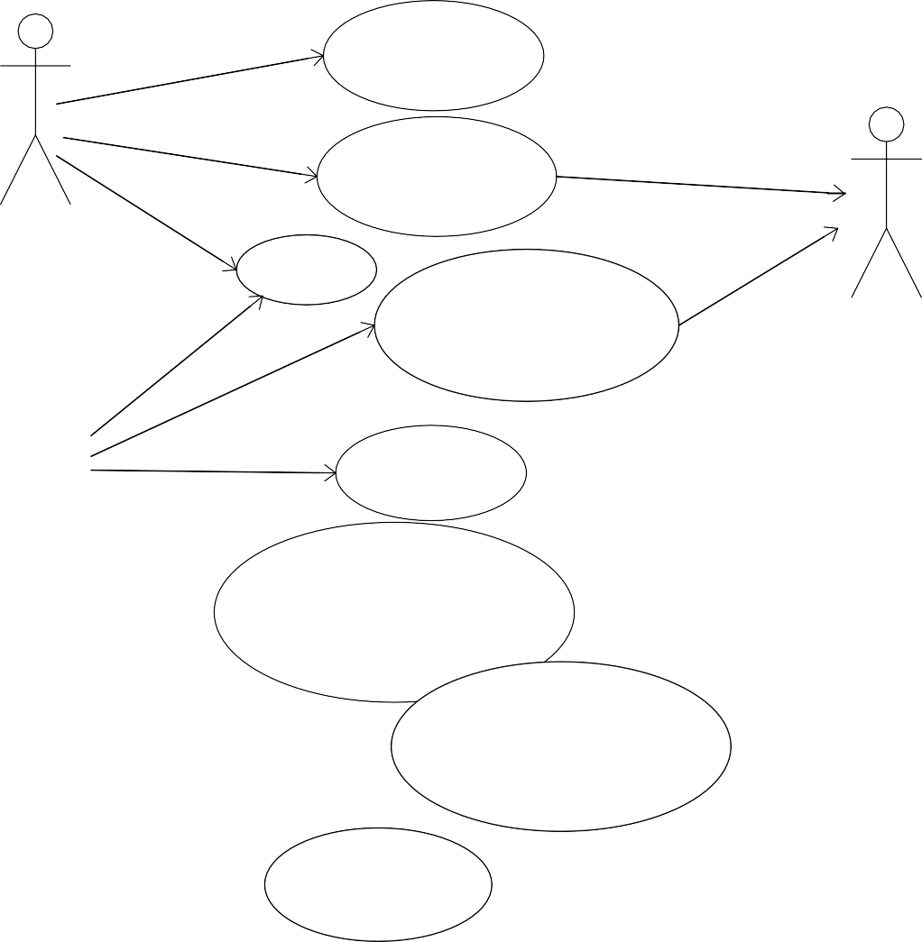



How would you read this diagram?
View Report Card
Register for Course
Student
Login
Select Course to Teacher
Course Catalog
Submit Grades
Professor
Maintain Professor Information
Maintain Student Information
Close Registration
Registrar
Billing System

Slide 67
Các loại mối quan hệ
Phụ thuộc
Tổng quát hóa
Kết hợp

Slide 68


Tổng quát hóa giữa các Actor
Người sử dụng
Part time
Staff
Giáo viên
Giáo vụ

Slide 69



Quan hệ giữa các Use Case
Use case – Use case
Dependency: Phụ thuộc
Nhap TKB
<<use>>
Giao vu
Dang Nhap

Slide 70
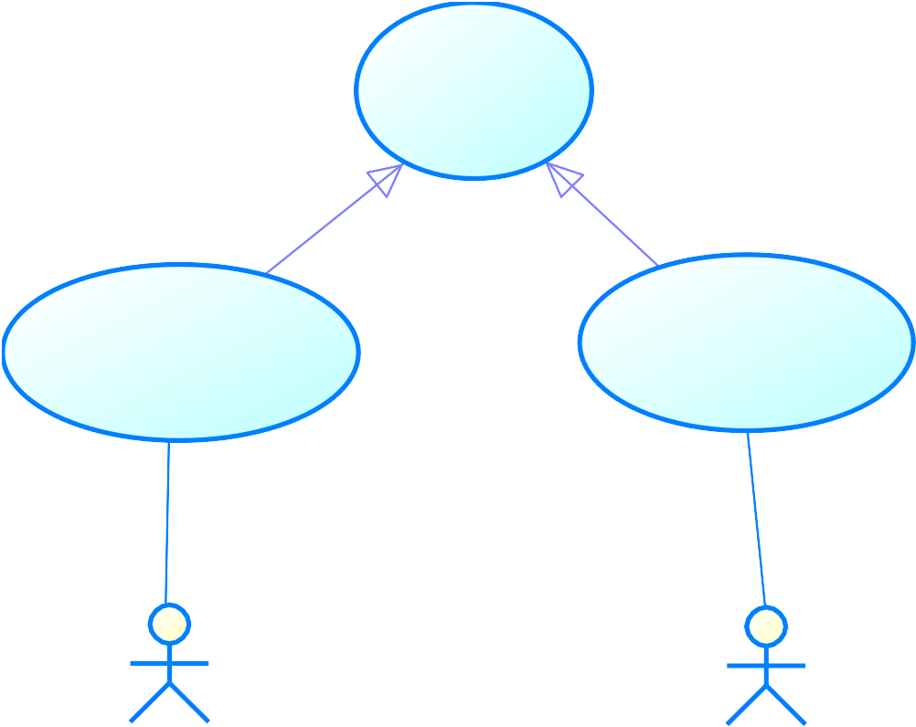
Quan hệ giữa các Use Case
Use case – Use case
Generalization: Tổng quát hóa
Xem TKB
Xem TKB Giang vien
Xem TKB Sinh vien
Giang vien
Sinh vien

Slide 71
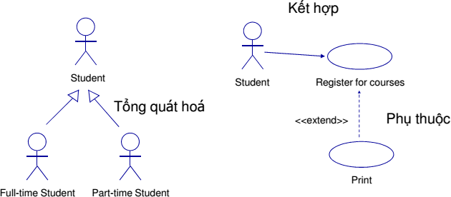
Ví dụ

Slide 72
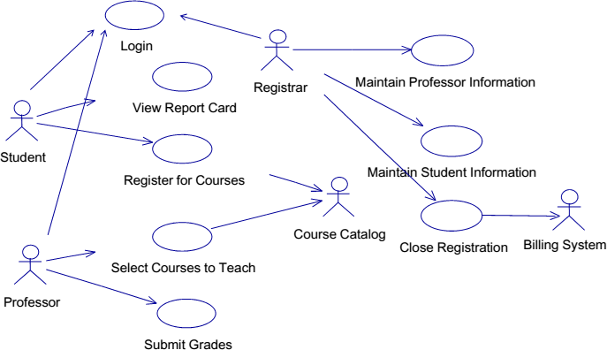
Ví dụ

Slide 73
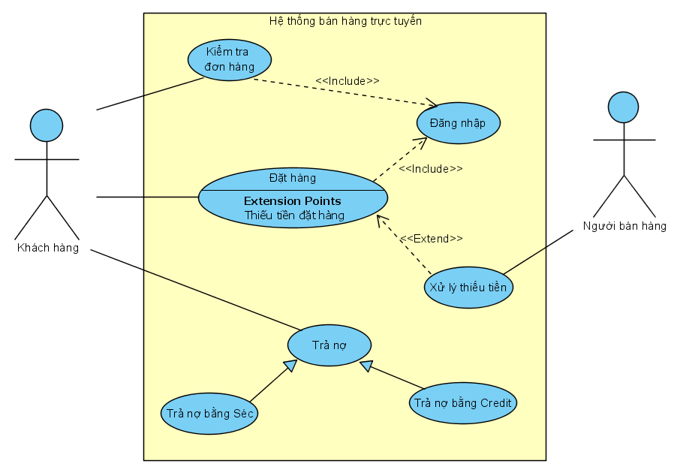

Slide 74
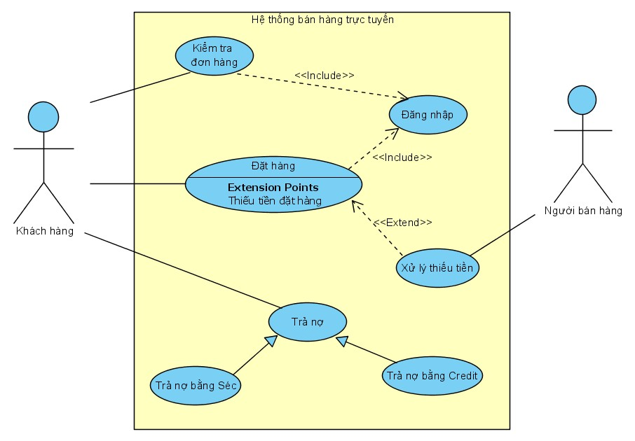
Use case
Include
System
Actor
Extend
Generalization

Slide 75



Chú ý:
Khi nào thì vẽ quan hệ <include> (bao hàm)
➔ Use case A được gọi là include B nếu trong xử lý của A có gọi đến B ít nhất 1 lần !
Minh họa thông qua Code Class B { public void X () { .... } } Class A {
Pubic void Y () {
B objB = new B(); objB.X (); ...
}
}
A
Include
B

Slide 76
Association: Include
Purchase
<<include>>
Customer
Login
<<include>>
List of product

Slide 77


Chú ý:
Khi nào thì vẽ quan hệ <extend> (mở rộng)
➔ Use case B được gọi là extend A nếu use case B được
gọi bởi A nếu thỏa mãn điều kiện nào đó.
Minh họa thông qua Code
Class B { public void InẤn () { .... } }
Class A {
pubic void XemDSSV () {
... If (Click_Nút_InẤn)
{ B objB = new B(); objB.InẤn(); ...}....
}
A
extend
}
B

Slide 78
Association: Extend
Purchase
Confirm delivery address
<<extend>>
Customer
extension point
Specify delivery address

Slide 79
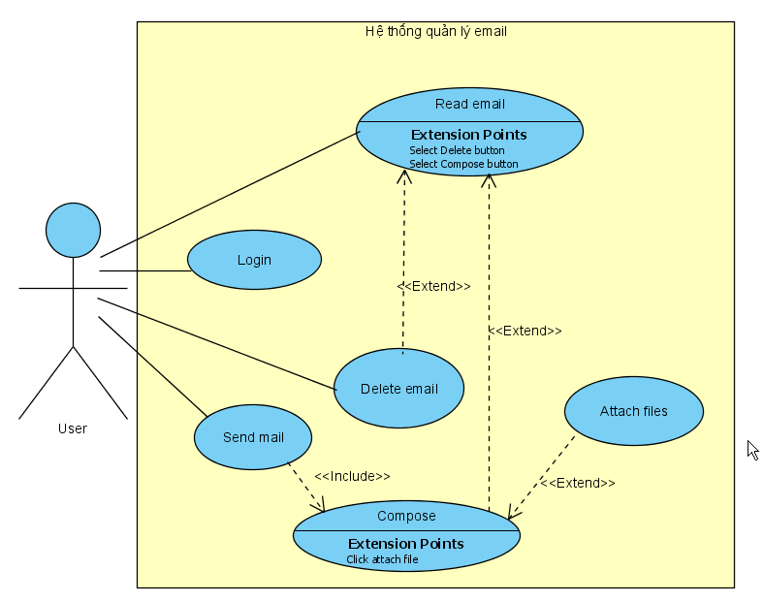
Một số hình vẽ đúng

Slide 80
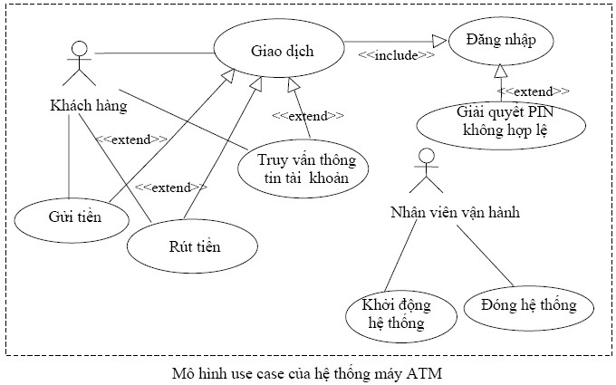
Một số hình vẽ đúng
OOAD CH3 - 80 HIENLTH

Slide 81
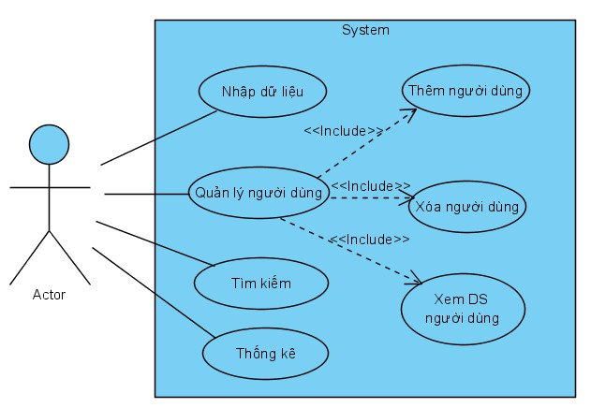
Một số hình vẽ sai
CH3 - 81

Slide 82





Vẽ quan hệ tổng quát hóa (thừa kế)
Khi nào thì vẽ quan hệ <Generalization> (tổng quát hóa)
➔ Use case A được gọi là Generalization B nếu B là một trường hợp riêng của A !
Nếu A Generalization B thì code có dạng như thế nào
Class A {
A
Thanh toán
....................
}
Class B : A
{
..................
C
T/t bằng Séc
B
T/t bằng Credit
CH3 - 82 HIENLTH
O} OAD

Slide 83
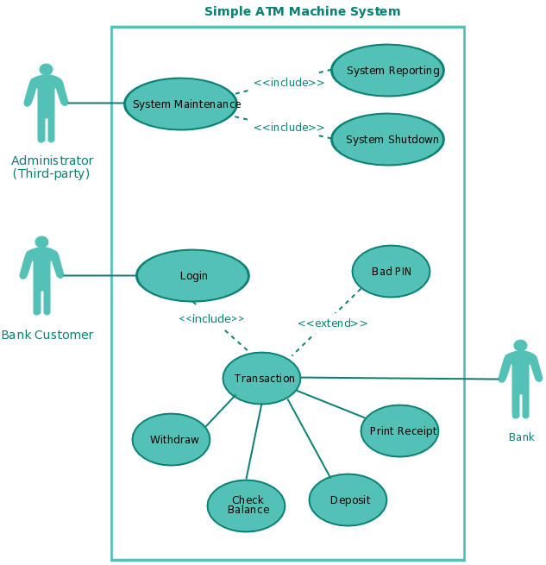
OOAD
CH3 - 83

Slide 84
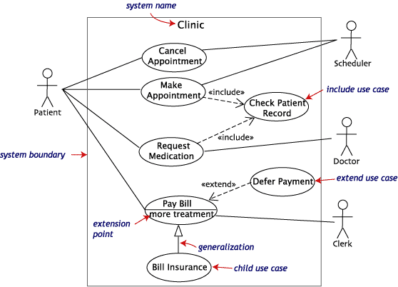

Slide 85
5. Viết bản mô tả ca sử dụng (use case description)
Bản mô tả ca sử dụng miêu tả tất cả các vấn đề liên quan đến một ca sử dụng.
Bản mô tả ca sử dụng dùng để quản lý thông tin một ca sử dụng.
Dùng làm cơ sở cho các định hướng phân tích, thiết kế, mã hóa, kiểm thử theo hướng ca sử dụng ở các công đoạn tiếp theo

Slide 86
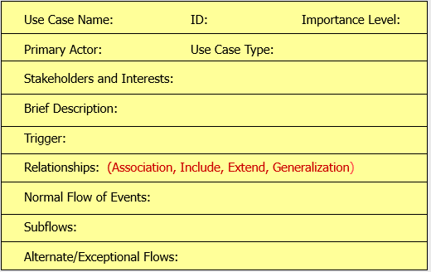
Các thành phần của use case description

Slide 87
Các thành phần của bản mô tả Use Case…
Use case name: tên của ca sử dụng. VD đăng ký
ID: định danh ca sử dụng. VD UC14
Important level: mức độ quan trọng của ca sử dụng. Bạn có thể dùng chỉ số cụ thể hoặc dùng mức độ quan trọng tương đối: cao (hight), normal (thông thường), low (thấp)
Primary actor: tác nhân chính
Use case type: loại ca sử dụng. VD chi tiết/ tổng quát, tinh chế/thực
Stakeholders and interests: một ca sử dụng có thể có nhiều stakeholder và các mối quan tâm của họ tới nó

Slide 88
Các thành phần của bản mô tả Use Case…
Brieft description: có thể dùng 1 đôi dòng mô tả ngắn gọn về ca sử dụng hoặc không
Trigger: Điều kiện khởi phát. Với mỗi ca sử dụng thường có 1 trigger gây ra sự bắt đầu của ca sử dụng
Relationships: giải thích làm thế nào ca sử dụng này liên quan tới những ca sử dụng và người dùng khác theo 4 kiểu quan hệ: association, generalization, include, extend

Slide 89
Các thành phần của bản mô tả Use Case…
Normal flow event: chỉ bao gồm các bước được thực hiện thông
thường bên trong 1 ca sử dụng
Sub flow event: Trong một số trường hợp luồng sự kiện thông thường lại có thể tiếp tục được phân rã thành luồng sự kiện con
Alternate and exception flows: các luồng ngoại lệ và thay thế là những luồng sự kiện có xẩy ra thực tế nhưng không được đưa vào yêu cầu chính thức của ca sử dụng.

Slide 90
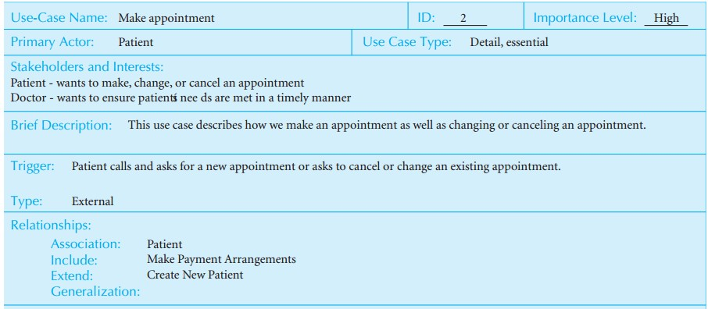
Ví dụ về use case description

Slide 91
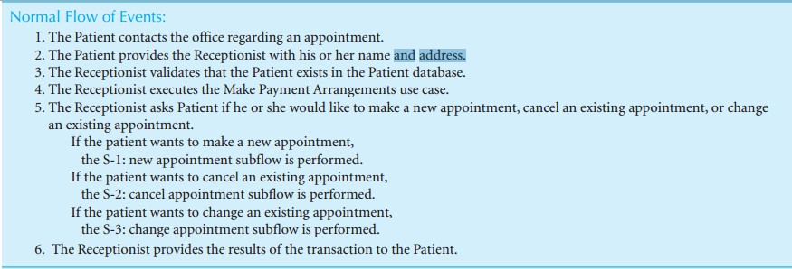
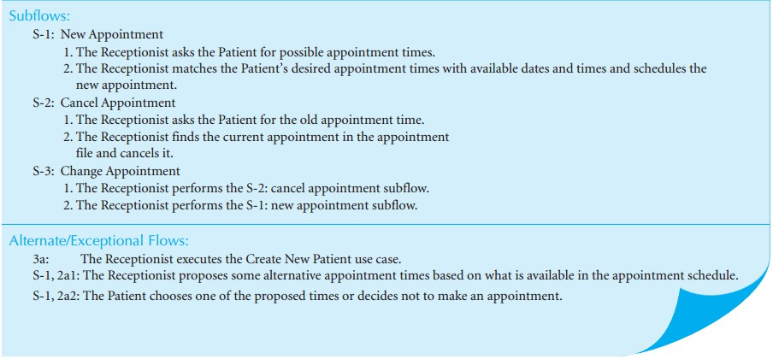

Slide 92
Exercise
Analysis and design use case diagram base on the script as below:
“There is an application to manage order in candy manufactory. Sale department can registry new order, reference/ updating or delete order. Manufacture department can reference order to schedule manufacturing. This Order Management application refer to other Customer Management system to get customer information then registry new order”.

Slide 93
References
Bài giảng này có tham khảo:
Slide bài giảng “Xây dựng phần mềm hướng đối tượng”, Trần Minh Triết, ĐH KHTN TpHCM.
Slide bài giảng “Phân tích Thiết kế HTTT hướng đối tượng”, Nguyễn Trần Minh Thư, ĐH KHTN TpHCM.
Slide bài giảng Kỹ nghệ phần mềm, ĐH Công nghệ, ĐHQG Hà Nội.
UML, Nguyễn Văn Quý, APTECH, Hưng Yên.

Slide 94

Câu hỏi và thảo luận

Slide 95

Thank you!!!

